Slide 1

ISAP 算 法
主讲老师：陈小玉
著作：《趣学算法》《趣学数据结构》
《算法训练营：海量图解+竞赛刷题》（入门篇、进阶篇）

Slide 2
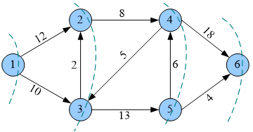
ISAP算法
第2页
最短增广路算法（SAP），采用广度优先的方法在残余网络中找去权值的最短增广路。从源点到汇点，像声音传播一样，总是找到最短的路径。在寻找路径时却多搜索了很多结点。

Slide 3
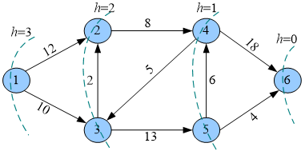
ISAP算法
第3页
有人想到了一条妙计—贴标签。首先对所有的结点标记到汇点的最短距离，称之为高度。标高从汇点开始，用广度优先的方式，汇点的邻接点高度1，继续访问的结点高度是2，一直到源点结束。

Slide 4
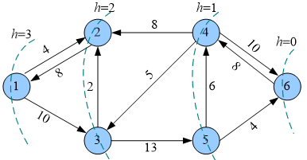
ISAP算法
第4页
贴好标签之后，从源点开始，沿着高度h（u）=h（v）+1且有可行邻接边（cap>flow）的方向前进，例如：h（1）=3，h（2）=2，h（4）= 1，h（6）=0。很快找到汇点，然后沿着可增广路1—2—4—6增减流之后的残余网络。

Slide 5
ISAP算法
第5页
再次从源点开始搜索，沿着高度h（u）= h（v）+1且有可行邻接边（cap>flow）的方向前进，h（1）=3，h（2）=2，走到这里无法走到4号结点，因为没有邻接边，3号结点不仅没有邻接边而且高度也不满足条件。也不能走到1号结点，因为h（1）=3。怎么办呢？
重贴标签：当前结点无法前进时，令当前结点的高度=所有邻接点高度的最小值+1；如果没有邻接边，则令当前结点的高度=结点数；退回一步；重新搜索。

Slide 6
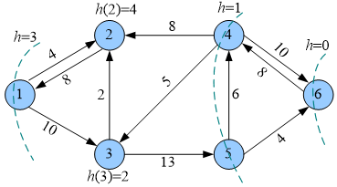
ISAP算法
第6页
重贴标签后，h（2）= h（1）+1=4，如右图所示。
退回一步到1号结点，重新搜索。

Slide 7
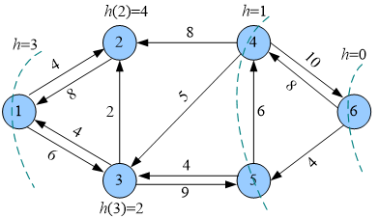
ISAP算法
第7页
1号结点已经无法到达2号（高度不满足条件h(u)= h(v)+1），那么考查结点1的下一个邻接点h(3)=2，h(5)=1，h(6)=0，又找到了一条可增广路1—3—5—6。增减流之后的残余网络，如右图所示。

Slide 8
ISAP算法
第8页
算法设计：
（1）确定合适数据结构。采用链式前向星存储网络。
（2）对网络结点贴标签，即标高操作。
（3）找可增广路。如果源点的高度≥结点数，算法结束；否则从源点开始，沿着高度h（u）= h（v）+1且有可行邻接边（cap>flow）的方向前进，如果到达汇点，则转向第（4）步；如果无法行进，则转向第（5）步。

Slide 9
ISAP算法
第9页
（4）增流操作：沿着找到的可增广路同向边增流，反向边减流。
（5）重贴标签：如果拥有当前结点高度的结点只有一个，则转向第（6）步；令当前结点的高度=所有邻接点高度的最小值+1；如果没有可行邻接边，则令当前结点的高度=结点数；退回一步；转向第（3）步。
（6）算法结束，已经找到最大流。

Slide 10
ISAP算法
第10页
重贴标签之前判断当前高度为d[u]的结点个数是1，立即结束。
这是ISAP算法的重要优化，可以提前结束程序，很多时候提速非常明显（高达100倍以上）。
当前结点u无法行进时，说明u、t之间的连通性消失，但如果u是最后一个和t距离d[u]的点，说明此时s、t也不连通了。这是因为，虽然u、t已经不连通，但毕竟我们走的是最短路，其他点此时到t的距离一定大于d[u]，因此其他点要到t，必然要经过一个和t距离为d[u]的点。

Slide 11
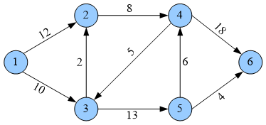
ISAP算法
第11页
使用标签算法求解下图最大网络流。

Slide 12
ISAP算法
第12页
（1）时间复杂度：从算法描述中可以看出，找到一条增广路的时间是O(V)，最多会执行O(VE)次，因为关键边的总数为O(VE)，因此总的时间复杂度为O(V²E)，其中V为结点个数，E为边的数量。
（2）空间复杂度：空间复杂度为O(V)。

